Slide 1
H2-A
1.7M/g
3.2M/g
2.0M/g

Slide 2
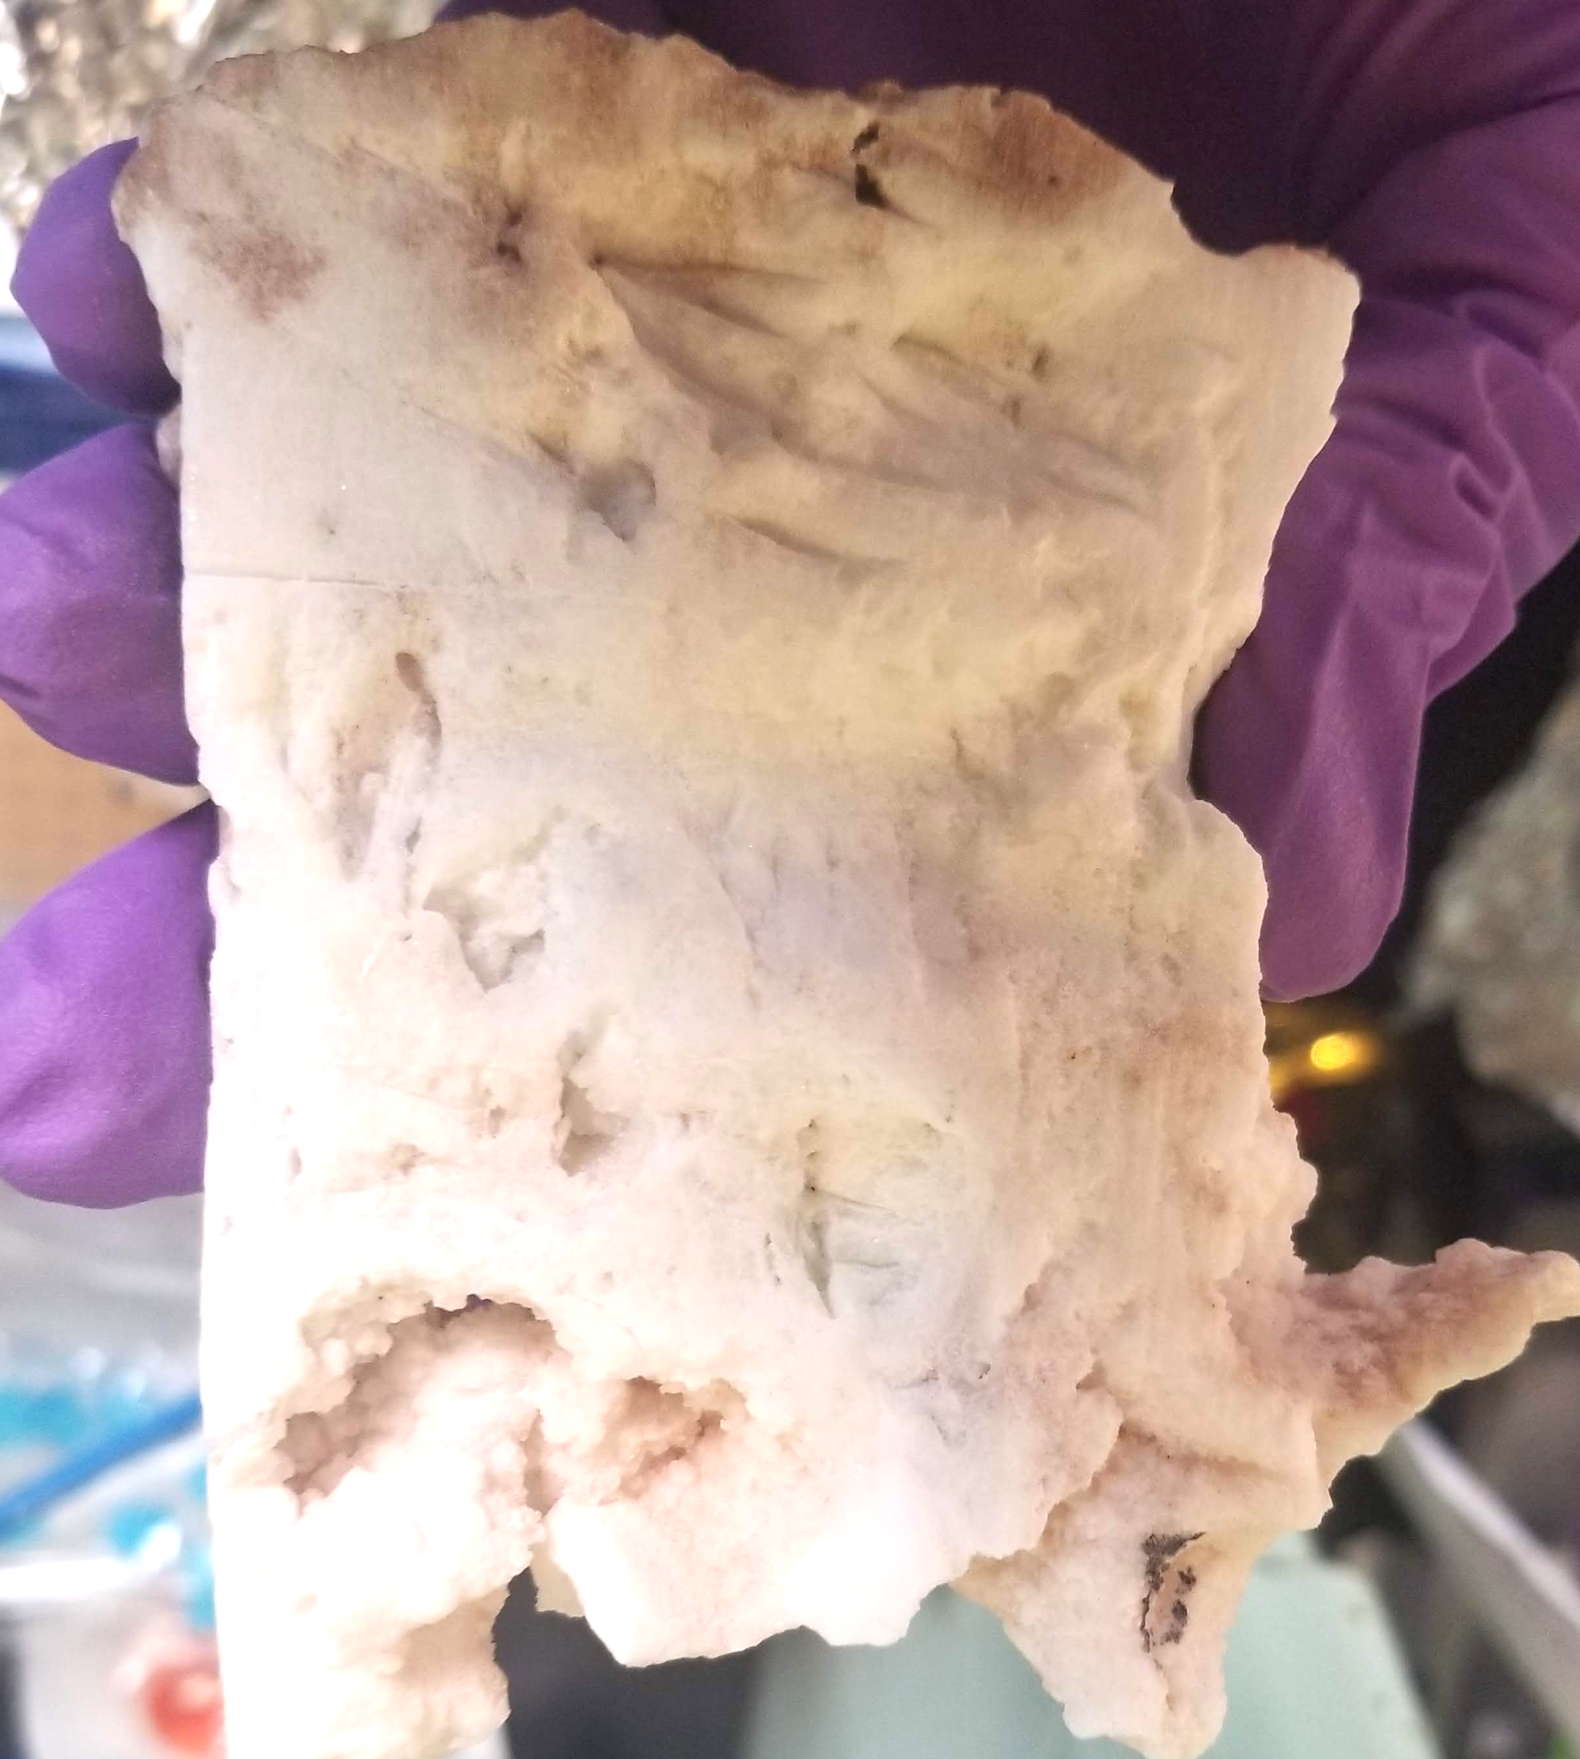
H2-B
0.8M/g
0.5M/g
1.5M/g

Slide 3
H2-C
3.9M/g
0.9M/g
1.0M/g

Slide 4
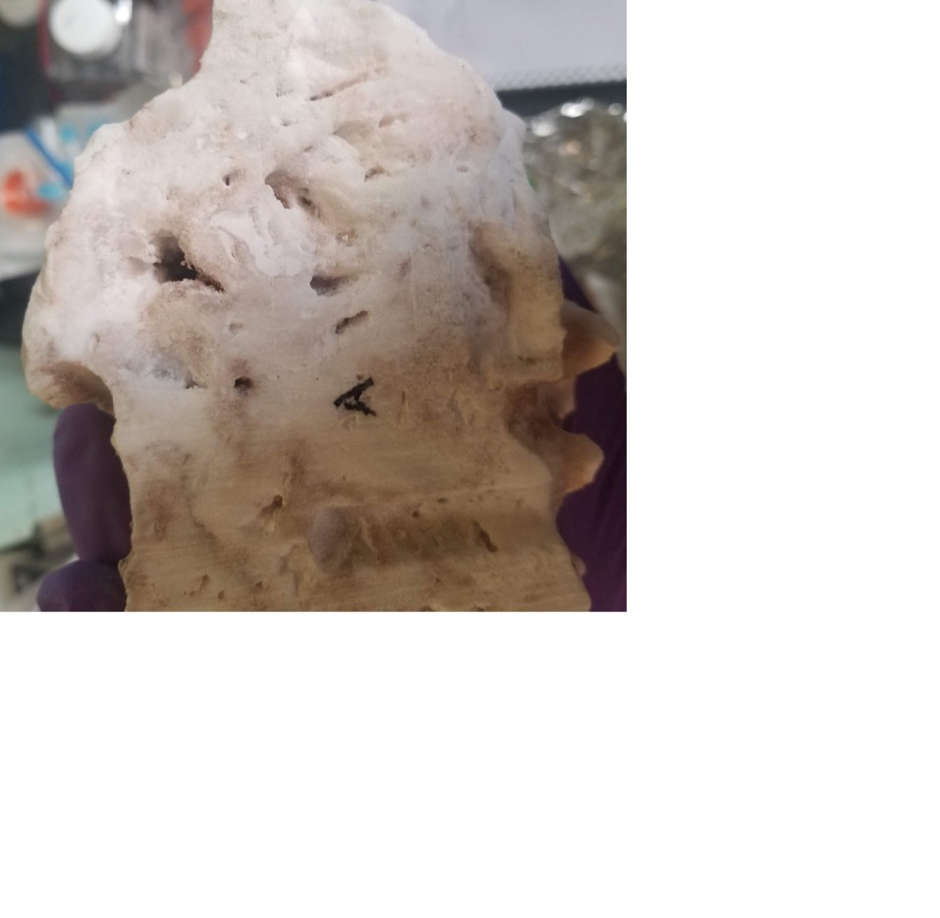
H3-A
3.0M/g
2.1M/g
4.0M/g

Slide 5
H3-B
1.9M/g
2.5M/g
2.1M/g

Slide 6
H3-C
1.2M/g
2.0M/g
3.2M/g

Slide 7
H4-A
1.2M/g
5.5M/g
3.6M/g

Slide 8
H4-B
0.9M/g
1.5M/g
2.9M/g

Slide 9
H4-C
1.0M/g
3.2M/g
1.5M/g

Slide 10
H5-B
2.9M/g
0.6M/g
1.5M/g

Slide 11
H6-A
5.4M/g
4.9M/g
6.0M/g

Slide 12
H6-C
3.9M/g
2.1M/g
2.0M/g

